Slide 1
第3篇 知识与推理
⎡导语⎦
1.知识及其表示
◆ 常用的知识表示形式：
状态空间法、问题归约法、一阶谓词、产生式规则、框架、语义网络、类和对象、 贝叶斯网络、脚本、过程、软集合等。
2.机器推理
◆ 机器推理涉及的各种推理
演绎推理、归纳推理和类比推理；
不确定性推理、不确切性推理；
约束推理、定性推理、范例推理、非单调推理…

Slide 2
机器推理概述
机器推理：
就是计算机推理，也称自动推理。它是人工智能的核心课题之一。推理是人脑的一个基本功能和重要功能。几乎所有的人工智能领域都与推理有关。因此，要实现人工智能，就必须将推理的功能赋予机器，实现机器推理。
自动定理证明：
是机器推理的一种重要应用，它是利用计算机证明非数值性的结果，很多非数值领域的任务如医疗诊断、信息检索、规划制定和难题求解等方法都可以转化一个定理证明问题。

Slide 3
基于一阶谓词的机器推理
逻辑在知识的形式化表示和机器自动定理证明方面发挥了重要的作用，其中最常用的逻辑是谓词逻辑，命题逻辑可以看做谓词逻辑的一种特殊形式。
谓词逻辑严格地按照相关领域的特定规则，以符号串形式描述该领域有关客体的表达式能够把逻辑论证符号化，并用于证明定理，求解问题。

Slide 4
基于一阶谓词的机器推理
基于归结原理的自动定理证明过程：
已知前提：
F₁：自然数都是大于零的整数。
F₂：所有整数不是偶数就是奇数。
F₃：偶数除以2是整数。
结论G：所有自然数不是奇数就是一半为整数的数。
定理的自然语言描述
自然语言处理生成谓词公式
定理的谓词公式描述
定理的谓词公式描述：
F₁: ∀x (N(x)→GZ(x) ∧ I(x))
F₂: ∀x (I(x)→(E(x) ∨O(x)))
F₃: ∀ x (E(x) → I(s(x)))
G: ∀x (N(x)→(I(s(x)) ∨O(x)))
生成子句集
子句集
应用归结规则＋归结策略
定理得证

Slide 5
第5章 基于一阶谓词的机器推理
5.1 一阶谓词逻辑
5.2 归结演绎推理
5.3 应用归结原理求取问题答案
教学目标：理解一阶谓词基础、演绎推理；掌握一阶谓词逻辑的知识表示、归结演绎推理；应用归结原理问题求解 。
重点与难点：消解原理及应用
学时：6小时

Slide 6
5.1 一阶谓词逻辑
5.1.1 谓词、函数、量词
5.1.2 谓词公式
5.1.3 永真式与推理规则
5.1.4 自然语言命题的谓词形式表示
5.1.5 谓词逻辑中的形式演绎推理

Slide 7
5.1 一阶谓词逻辑
5.1.1 谓词，函数，量词
定义 5-1 谓词
谓词的一般形式：P(t₁, t₂, … , t_{n})
P:谓词名，表示对象的属性、状态、关系、联系或行为，
t₁, t₂, … , t_{n}称为谓词的项，一般代表个体对象，有个体常元、个体变元、函数
例如：
prime(2)
friend(张三,李四)

Slide 8
函数
f (x₁, x₂, … , x_{n})：表达个体之间的对应关系，表示个体变元对应的个体y，称之为n元个体函数
例如：doctor(father(Li))：“小李的父亲是医生”，
equa(sq(x), y))：“x的平方等于y”。
大写英文字母作为谓词符号
小写字母f, g, h等表示函数符号
小写字母x, y, z等作为个体变元符号
小写字母a, b, c或大写字母等作为个体常元符号。
个体变元的取值范围称为个体域（论域）。
函数 father(x): 值为x的父亲。
谓词doctor(father(x)):表示x的父亲是医生，值为真或假。

Slide 9
连接词和量词(Connective &Quantifiers)
连接词
¬否则 ：非
∧与及合取：并且
∨或及析取：或者
→蕴涵：如果…则
←→等价：当且仅当（conjunction)
量词
∀全称量词：所有、 一切、任一、 全体、凡是
∃存在量词 (Existential Quantifiers)：存在、一些、有些、至少有一个
如：“凡是人都有名字”
用M（x）表示“x是人”，N（x）表示“x有名字”
∀x（M（x） → N（x））或∀xN(x)

Slide 10
如：“存在不是偶数的整数”
用G（x）表示“x是整数”，E（x）表示“x是偶数”
∃ x（G（x） ∧ ¬ E（x））
量词的辖域：
(1) ∀x P(x)
(2) ∀x (H(x)→G(x, y))
(3) ∃x A(x)∧B(x)
其中：(1)中的P(x)为全称量词∀ 的辖域，(2)中的H(x)→G(x, y)为全称量词∀ 的辖域，(3)中的A(x)为存在量词 ∃ 的辖域，但B(x)并非∃ 的辖域。
指导变元：量词后的变元
约束变元：量词辖域中与指导变元相同的
自由变元：量词辖域中与指导变元不相同的

Slide 11
约束变元改名规则：
对需要改名的变元，应同时更改该变元在量词及其辖域中的所有出现。
新变元符号必须是量词辖域内原先没有的，最好是公式中也未出现过的。
例如：公式∃xP(x)∧Q(x)可改为∃yP(y)∧Q(x)
一阶谓词：仅个体变元被量化的谓词。
二阶谓词：个体变元被量化，函数符号和谓词符号也被量化。∀ p ∀ x P（x）
全称命题：
∀ x P(x)等价于P (a₁)∧P(a₂)∧ … ∧P(a_{n})
特称命题
∃ x G(x)等价于P (a₁)∨P(a₂)∨ … ∨ P (a_{n})

Slide 12
用谓词公式表示知识的步骤
①定义谓词及个体，确定每个谓词及个体的确切含义。
②根据所要表达的事物或概念，为每个谓词中的变元。
③根据所要表达的知识的语义，用适当的连接符号、量词将各个谓词联接起来，形成谓词公式。
例：所有人都是要死的，苏格拉底是人，所以苏格拉底是要死的。
设：M(x):x是人
D(x):x是要死的
scoltt:苏格拉底
则知识表示如下：
前提：
A1: (∀ x)(M(x) → D(x))
A2: M(scoltt)
结论：
B: D(scoltt)

Slide 13
课堂练习：
每一个大学生，不是文科学生，就是理工科学生；有的大学生是优等生；小张不是文科生，但他是优等生。因而如果小张是大学生，他就是理工科学生。
设：U(x):x是大学生
L(x):x是文科生
S(x):x是理科生
E(x):x是优等生
则知识表示如下：
前提：
A1: (∀ x)((U(x) → (L(x) ∨ S(x))
A2: (∃ x)(U(x) ∧ E(x))
A3:~L(zhang) ∧ E(zhang)
结论：
B: U(zhang) → S(zhang)

Slide 14
5.1.2谓词公式
定义 5-2 项
(1) 个体常元和个体变元都是项。
(2) 设f是n元函数符号，若t₁, t₂, … , t_{n}是项，则f(t₁, t₂, … , t_{n})也是项。
(3) 只有有限次使用(1)，(2)得到的符号串才是项。
定义 5-3 原子公式
设P为n元谓词符号，t₁, t₂, … , t_{n}是项，则P(t₁, t₂, … , t_{n})称为原子谓词公式，简称原子公式或者原子。
定义 5-4 谓词公式
(1) 原子公式是谓词公式。
(2) 若P, Q是谓词公式，则 ¬P, P∧Q, P∨Q, P→Q, P←→Q, ∀xP, ∃xP也是谓词公式。
(3) 只有有限步应用(1)、(2)生成的公式才是谓词公式。
命题用谓词、量词及连结词组成的符号表达式称为谓词公式。

Slide 15
定义 5-5合取范式
设G为如下形式的谓词公式：
P₁∧P₂∧…∧P_{n}
其中P _{i} (i=1, 2, …, n)形如L₁∨L₂∨…∨L_{m}，L_{j} (j=1, 2, …, m)为原
子公式或其否定，则G称为合取范式。
例如：
(P(x)∨Q(y))∧(P(x)∨ Q(y)∨R(x, y))∧( Q(y)∨R(x, y))
就是一个合取范式。
谓词公式都可以化为与之等价的合取范式，

Slide 16
定义 5-6析取范式
设G为如下形式的命题公式：
P₁∨P₂∨…∨P_{n}
其中P_{i} (i=1, 2, …, n)形如L₁∧L₂∧…∧L_{m}， L_{j} (j=1, 2, …, m)为原子公式或其否定，则G称为析取范式。
例如：
(P(x)∧Q(y)∧R(x, y))∨(P(x)∧ Q(y))∨( P(x)∧ R(x, y))
就是一个析取范式。
谓词公式都可以化为与之等价的析取范式

Slide 17
定义 5-7 谓词公式的解释
G在个体域D中的一个解释I：
(1) 对G中每一个常元符号指定D中的一个元素；
(2) 对G中每一个n元函数符号指定一个函数，即D^{n}到D的一个映射；
(3) 对每个n元谓词符号指定一个谓词，即D^{n}到{T, F}的一个映射。
例 5-1 设谓词公式G=∃x(P(f(x))∧Q(x, f(a)))，给出如下的一 个解释I：
由于x =1时，
P(f(x))∧Q(x, f(a)) = P(f(1))∧Q(1, f(1))
= P(2)∧Q(1, 2)
= T∧T
= T
同样当x＝2时有P(f(x))∧Q(x, f(a)) 为T所以，谓词公式G在I下为真

Slide 18
定义 5-8 谓词公式逻辑等价
设G, H是两个谓词公式，D是它们的公共个体域，若对于D中的任一解释，G, H有相同的真值，则称公式G, H在个体域D上逻辑等价。若G, H在所有个体域上等价，则称G, H逻辑等价，记为G ⇔ H。
定义 5-9 G逻辑蕴涵H
设G, H是两个谓词公式，D是它们的公共个体域，若对于D中的任一解释，当G真时H也真，则称在个体域D上公式G逻辑蕴涵公式H。若在所有个体域上G都逻辑蕴涵H，则称G逻辑蕴涵H，或称H是G的逻辑结果，记为 G ⇒H。
定理 5-1 设G, H是两个谓词公式，G⇔H的充分必要条件是 G ⇒H 且 H ⇒G。

Slide 19
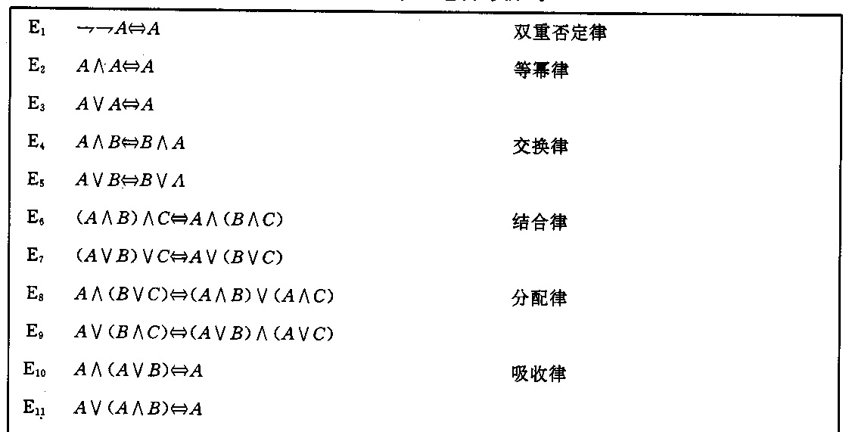
常用逻辑等价式（1）

Slide 20
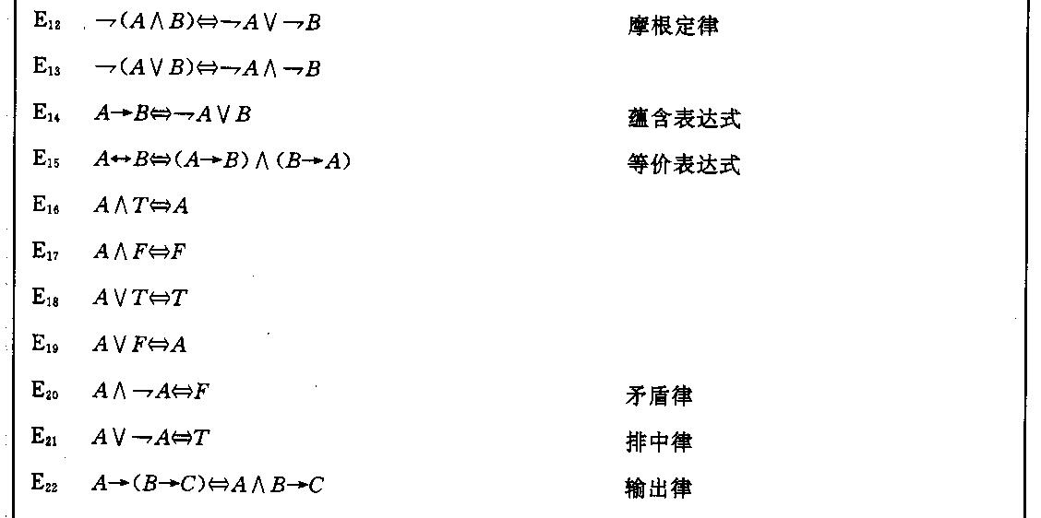
常用逻辑等价式（2）

Slide 21
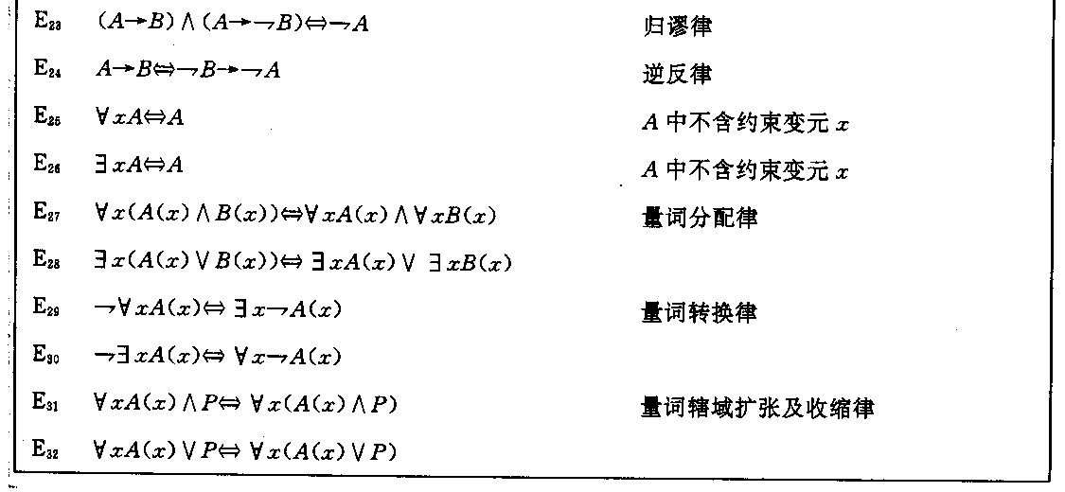
常用逻辑等价式（3）

Slide 22
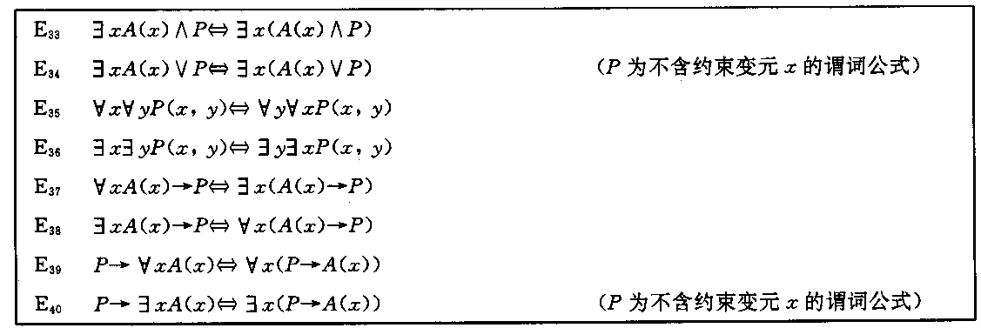
常用逻辑等价式（4）

Slide 23
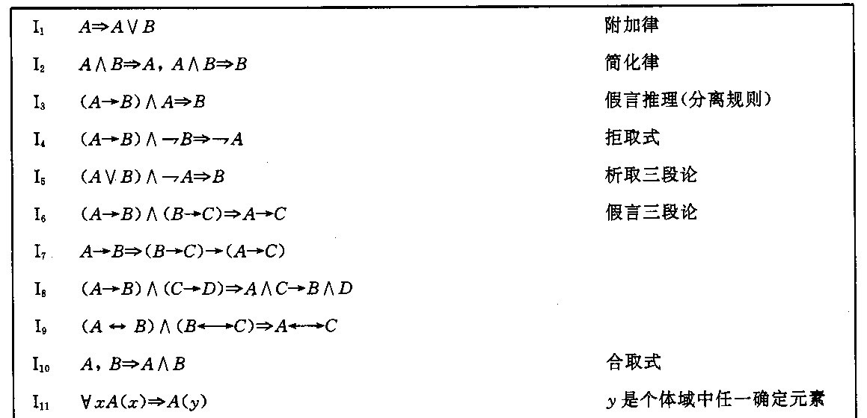
常用逻辑蕴含式（1)

Slide 24
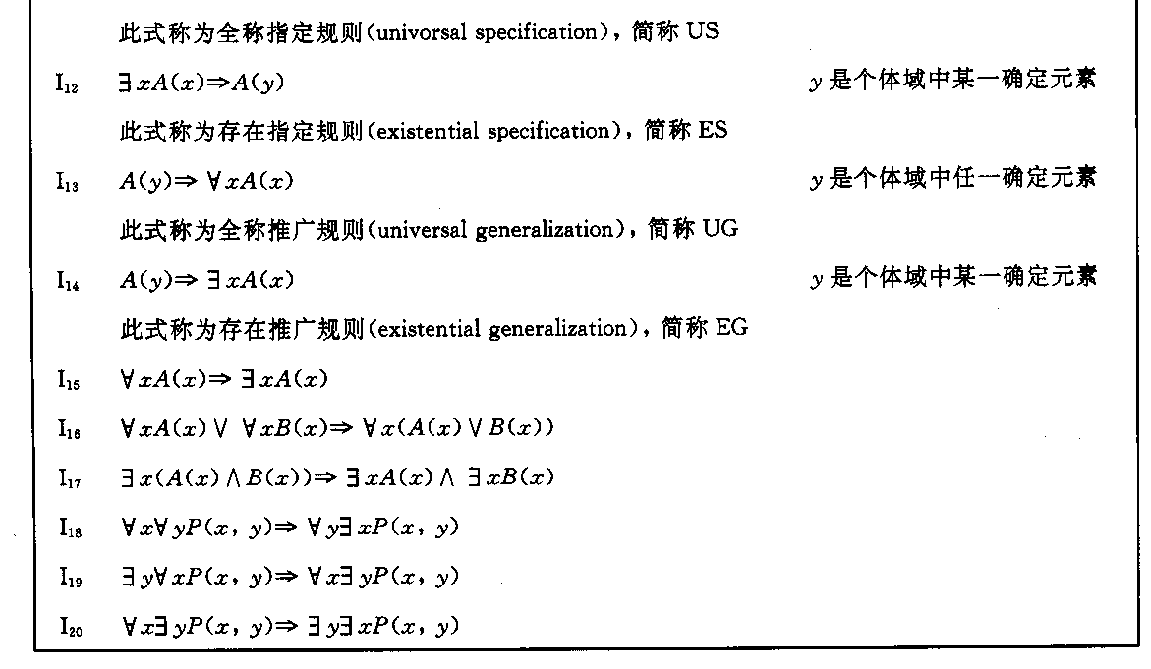
常用逻辑蕴含式(2)

Slide 25
5.1.3 永真式与推理规则
定义 5-10谓词公式在个体域上的永真、永假、可满足
设P为谓词公式，D为其个体域，对于D中的任一解释I：
(1) 若P恒为真，则称P在D上永真（或有效）或是D上的永真式。
(2) 若P恒为假，则称P在D上永假（或不可满足）或是D上的永假式。
(3) 若至少有一个解释, 可使P为真， 则称P在D上可满足或是D上的可满足式。
定义 5-11谓词公式全个体域上的永真、永假、可满足
设P为谓词公式，对于任何个体域：
(1) 若P都永真，则称P为永真式。
(2) 若P都永假，则称P为永假式。
(3) 若P都可满足，则称P为可满足式。

Slide 26
定理 5-2 设G, H是两个谓词公式，则
G←→H永真的充分必要条件是G ⇔ H
G→H永真的充分必要条件是G ⇒ H
定理 5-3 一个推理形式正确，当且仅当其对应的蕴涵式永真。

Slide 27
5.1.4自然语言命题的谓词形式表示
(1) 简单命题可以直接用原子公式来表示；
(2) 复合命题则需要先找出支命题，并将其符号化为原子公式，然 后根据支命题之间的逻辑关系选用合适的连接词（¬ ,∧,∨, →, ←→）和量词（ ∀ , ∃）将这些原子公式连接起来。
例 5-2 用谓词公式表示命题：不存在最大的整数。
解： 用I (x)表示：x是整数，用D(x, y)表示：x大于y。则原命题就可形式化为
¬∃x (I(x)∧∀y (I (y)→D(x, y)))
或
∀x (I (x)→ ∃y(I (y)∧D(y, x)))

Slide 28
例5-3 设有命题：对于所有的自然数x, y，均有x+y>x。用谓词公式表示之。
解 用N(x)表示：x是整数，S(x, y)表示函数：s=x+y，D(x, y)表示：x大于y，则原命题可形式化为谓词公式
∀x∀y(N(x)∧N(y)→D(S(x, y), x) )
例5-4 将命题“某些人对某些食物过敏”用谓词公式表示。
解 用P(x)表示：x是人，用F(x)表示：x是食物，用A(x, y)表示：x对y过敏。则原命题可用谓词公式表示为
∃x∃y(P(x)∧F(y)∧A(x, y))

Slide 29
课堂练习：
理发师问题：
每个理发师都为不能给自己理发的人理发；
且每个理发师都不为能给自己理发的人理发。
则不存在任何理发师。
设：B(x):x是理发师
S(x,y):x为y理发
则知识表示如下：
前提：
A1: (∀ x)(∀ y)(B(x) ∧ ~S(y,y) → S(x,y))
A2: (∀ x)(∀ y)(B(x) ∧ S(y,y) → ~S(x,y))
结论：
B: (∀ x)~B(x)

Slide 30
5.1.5 基于谓词公式的形式演绎推理
自然演绎推理
利用一阶谓词推理规则的符号表示形式，把关于自然语言的逻辑推理问题，转化为符号表达式的推演变换。
推理规则:
常用逻辑等价式
常用逻辑蕴含式

Slide 31
5.1.5 基于谓词公式的形式演绎推理
例5.5 设有前提：
（1）凡是大学生都学过计算机；
（2）小王是大学生。
试问：小王学过计算机吗？
解：令S（x）：x是大学生
M（x）：x学过计算机；
a：小王
上面命题用谓词公式表示为：
我们进行形式推理：
[前提]
[(1),US]
xA(x)=>A(y)
y是个体域中任一确定元素
[前提]
[(2),(3),I₃]
M(a)，即小王学过计算机。
(A → B) ∧ A => B

Slide 32
5.1.5 基于谓词公式的形式演绎推理
例5.6 证明 是 和 逻辑
结果。
证：
[前提]
[(1),US]
[(2),US]
[前提]
[(3),(4),I₄]
(A → B) ∧ ¬ B => ¬ A 拒取式

Slide 33
5.1.5 基于谓词公式的形式演绎推理
例5.7 证明
证：
[前提]
[(1),US]
[(2),E₂₄]
A→B => ¬B → ¬ A 逆反律
[前提]
[(4),US]
[(3),(5),I₆]
(A→B) ∧ (B→C) => A → B 假言三段论
[(6),UG]
A(y) => ∀xA(x) 全称推广规则

Slide 34
5.2 归结演绎推理
回顾：
谓词公式：原子公式、合式公式；
谓式公式的逻辑等价、逻辑蕴涵关系；
永真式与推理规则；
基于一阶谓词的知识表示；
基于谓词逻辑的形式演绎推理
归结（消解）：对谓词演算公式进行分解和化简，消去一些符号，以求得导出子句,又称归结。
消解的过程：消解规则应用于母体子句对，以便产生倒出子句；
举例：{ E1∨E2 ，～ E2∨E3 } 消解倒出 E1∨E3
如何求取子句集？消解过程怎么进行？问题求解？

Slide 35
5.2归结演绎推理
5.2.1 子句集
5.2.2 命题逻辑中的归结原理
5.2.3 替换与合一
5.2.4 谓词逻辑中的归结原理

Slide 36
5.2 归结演绎推理
5.2.1 子句集
定义5-12：
原子公式及其否定称为文字
若干个文字的一个析取式称为一个子句
由r个文字组成的子句叫r-文字子句
1-文字子句叫单元子句
不含任何文字的子句称为空子句，记为□ 或NIL。
例：
P∨Q∨﹁R
P(x, y)∨﹁ Q(x)

Slide 37
5.2.1 子句集
定义5-13：对一个谓词公式G，通过以下步骤所得的子句集
S，称为G的子句集（clauses）。
例5.8：∀x {∀ y P(x，y) → ¬ ∀y[Q(x,y) →R(x,y)]}
1、消蕴含词和等值词
理论根据：A→B ¬A ∨B
A B (¬A ∨B) ∧( ¬B ∨A)
蕴含表达式
由第一步可得：
∀x {¬ ∀ y P(x，y) ∨ ¬∀y[¬ Q(x,y) ∨R(x,y)]}

Slide 38
5.2.1 子句集
2、移动否定词作用范围，使其仅作用于原子公式
理论根据： ¬ (¬A) A
¬(A ∨B) ¬A ∧¬B
¬(A ∧B) ¬A ∨¬B
¬∃xP(x) ∀x¬P(x)
¬∀xP(x) ∃x¬P (x)
双重否定律
摩根定律
量词转换定律
∀x {¬ ∀ y P(x，y) ∨ ¬∀y[¬ Q(x,y) ∨R(x,y)]}
=> ∀x {∃ y ¬ P(x，y) ∨ ∃ y [Q(x,y) ∧ ¬ R(x,y)]}
3、适当改名，使变量标准化
即：对于不同的约束，对应于不同的变量
∀x {∃ y ¬ P(x，y) ∨ ∃ z[Q(x,z) ∧ ¬ R(x,z)]}

Slide 39
5.2.1 子句集
4、 消去存在量词 (Skolem化）,同时进行变元替换
原则：对于一个受存在量词约束的变量，如果它
不受全称量词约束，则该变量用一个常量代替（这
个常量叫Skolem常量），如果它受全称量词约束，
则该变量用一个全称量词指导变元的函数代替（这
个函数叫Skolem函数） 。
∀x {∃ y ¬ P(x，y) ∨ ∃ z[Q(x，z) ∧ ¬ R(x，z)]}
=> ∀x {¬ P(x，f(x)) ∨ [Q(x，g(x)) ∧ ¬ R(x，g(x))]}
5、消去所有全称量词。
¬ P(x，f(x)) ∨ [Q(x,g(x)) ∧ ¬ R(x,g(x))]

Slide 40
5.2.1 子句集
6、化公式为合取范式
理论依据： A∨（B ∧ C） （A ∨ B） ∧ （A ∨C）
（ A ∧ B ）∨ C （A ∨ C） ∧ （B ∨C）
¬ P(x，f(x)) ∨ [Q(x,g(x)) ∧ ¬ R(x,g(x))]
[¬ P(x，f(x)) ∨ Q(x,g(x))] ∧ [¬ P(x，f(x)) ∨ ¬ R(x,g(x))]
7、适当改名，使子句间无同名变元
[¬ P(x，f(x)) ∨ Q(x,g(x))] ∧ [¬ P(y，f(y)) ∨ ¬ R(y,g(y))]
8、消去合取词，以子句为元素组成一个集合S
{¬ P(x，f(x)) ∨ Q(x,g(x)) , ¬ P(y，f(y)) ∨ ¬ R(y,g(y))}

Slide 41
5.2.1 子句集
化子句集的步骤：
1、消去蕴含词和等值词。
2、使否定词仅作用于原子公式。
3、适当改名使量词间不含同名指导变元。
4、消去存在量词。
5、消去全称量词。
6、化公式为合取范式。
7、适当改名，使子句间无同名变元。
8、消去合取词，以子句为元素组成一个集合S。
子句集：无量词约束；（3，4，5）
元素只是文字的析取；（1）
否定符只作用于单个文字；（2）
元素间默认为合取。（6，7，8）

Slide 42
课堂练习
求如下合式公式的子句集
(∀x){[(∃ y)(S(x,y)∧M(y))］=>[(∃y)(I(y)∧E(x,y))]}
1： (∀x){~[ (∃ y)(S(x,y) ∧ M(y))］∨[(∃y)(I(y)∧E(x,y))]}
2： (∀x){[(~∃ y)(~S(x,y)∨~M(y))］∨[(∃y)(I(y)∧E(x,y))]}
3： (∀x){[( ∀ y)(~S(x,y)∨~M(y))］∨[(∃z)(I(z)∧E(x,z))]}
4： (∀x){[(∀ y)(~S(x,y)∨~M(y))］∨[(I(g(x))∧E(x,g(x)))]}
5： (∀x) (∀ y){ [ (~S(x,y)∨~M(y))∨ [(I(g(x))∧E(x,g(x)))]}
6： (∀x) (∀ y){ [ (~S(x,y)∨~M(y))∨ I(g(x)]∧[ (~S(x,y)∨~M(y))∨ E(x,g(x)))]}
7：{ [ (~S(x,y)∨~M(y))∨ I(g(x)]∧[ (~S(x,y)∨~M(y))∨ E(x,g(x)))]}
8：{ (~S(x,y)∨~M(y))∨ I(g(x)]， (~S(x,y)∨~M(y))∨ E(x,g(x))}

Slide 43
思考：求得子句集后，如何进行归结推理？
定理 5-4 谓词公式G不可满足当且仅当其子句集S不可满足。
定义 5-14 子句集S是不可满足的，当且仅当其全部子句的合取式是不可满足的。

Slide 44
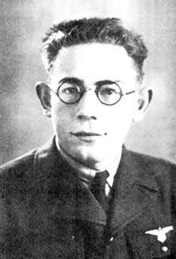
消解原理（归结原理） Resolution Principle
美国数学家鲁滨逊提出消解原理（1965年）
基本的出发点：要证明一个命题为真都可以通过证明其否命题为假来得到
将多样的推理规则简化为一个——消解
鲁滨逊

Slide 45
鲁宾逊消解原理： 公式G是不可满足的当且仅当其子句集S为不可满足的。
子句集中子句之间是合取关系，只要有一个子句不可满足， 则子句集就不可满足。
鲁宾逊消解原理的基本思想：
检查子句集 S 中是否包含空子句，若包含，则 S 不可满足。
若不包含，在 S 中选择合适的子句进行消解，一旦消解出空子句，就说明 S 是不可满足的。
求消解式？

Slide 46

5.2.2 命题逻辑中的归结原理
定义 5-15 设L为一个文字，则称L与¬ L为互补文字。
定义 5-16 设C₁， C₂是命题逻辑中的两个子句，
C₁中有文字L₁ ，C₂中有文字L₂ ，且L₁与L₂互补，
从C₁ 、 C₂中分别删除L₁ 、L₂ ，
再将剩余部分析取起来，
记构成的新子句为C₁ ₂，则C₁ ₂为C₁ 、 C₂的归结式，
C₁ 、 C₂称为其归结式的亲本子句，
称L₁ 、L₂ 为消解基。
例5-10 设 ，
则C₁ 、 C₂的归结式为：

Slide 47
定理5-5 归结式是其亲本子句的逻辑结果。
由定理5-5即得推理规则：
C₁∧C₂ ⇒ (C₁−{L₁})∪(C₂ − {L₂})
其中C1, C2是两个子句，L1, L2分别是C1, C2中的文字，且L1, L2互补。
此规则就是命题逻辑中的归结原理。

Slide 48
证明
Resolution:
⇒
Proof:
Notes:
证明：

Slide 49

例 5-11 用归结原理验证假言推理和拒取式
P∧(P→Q) ⇒Q， (P →Q)∧¬Q ⇒ ¬ P
证
P∧(P→Q) = P∧(¬P∨Q) ⇒ Q
(P→Q)∧¬Q = (¬P∨Q)∧¬Q ⇒ ¬P
类似的可以验证其他推理规则。归结原理可以代替其他所有的推理规则，而且推理步骤比较机械，为机器推理提供了方便。
由归结原理可知 ：L ∧ ¬ L ＝NIL
另外我们知道：L ∧ ¬ L ＝F（假），也就是
NIL F
考虑不直接使用归结原理证明从前提到结论，而是通过推导空子句不间接证明

Slide 50
5.2.2 命题逻辑中的归结原理
推出空子句就说明子句集不可满足，原因是：
空子句就是F，推出空子句就是推出了F。
归结原理是正确的推理形式，由正确的推理形式推出了F，则说明前提不真，即归结出空子句的两个亲本子句至少有一个为假。
而这两个亲本子句如果都是原子句集S中不可满足。
如果这两个亲本子句不是或不全是S中的子句，那么它们必定是某次归结的结果。
同样的道理向上回溯，一定会推出原子句集中至少有一个子句为假，从而说明S不可满足。

Slide 51
利用归结原理证明命题公式的思路
采用消解反演（类似数学中的反证法）
消解反演推理方法：
G：=（A1 ∧ A2 ∧ A3） → B
步骤：
1.写出~G=A1 ∧ A2 ∧ A3 ∧~ B
2.求出~G的子句集S={S1，S2，S3，S4}（Skolem标准型）
3. 反复使用消解推理规则求消解式，力图消解出空子句（NIL）。（置换与合一，子句的因子）
鲁宾逊消解原理： 公式G是不可满足的当且仅当其子句集S为不可满足的。
公式~G是不可满足的，公式G是永真式

Slide 52
5.2.2 命题逻辑中的归结原理
推论 设C₁， C₂是子句集S的两个子句，C₁ ₂是 它们的归结式，则
（1）若用C₁ ₂来代替C₁， C₂ ，得到新的子句集S₁ ，则由S₁不可满
足性可以推出原子句集S的不可满足性。即
S₁的不可满足性=> S不可满足
（2）若用C₁ ₂加入到S中，得到新的子句集S₂ ，则S₂与原S的同不
可满足。即
S₂的不可满足性<=> S不可满足

Slide 53
例 5-12 证明子句集{P∨¬Q, ¬P, Q}是不可满足的。
证
(1) P∨¬Q
(2) ¬P
(3) Q
(4) ¬Q 由(1),(2)
(5) □ 由(3),(4)

Slide 54
例 5-13 用归结原理证明R是
P, (P∧Q)→R, (S∨U)→Q, U
的逻辑结果。
证 ：前提化为子名集、结论的非化为子句 S =｛P, ﹁ P∨﹁ Q∨R, ﹁ S∨Q, ﹁ U∨Q, U, ﹁ R｝
对该子句集归结，归结过程用下面的归结演绎树表示(见图5-1)。由于最后推出了空子句，所以子句集S不可满足，即命题公式
P∧(﹁ P∨﹁ Q∨R)∧(﹁ S∨Q)∧(﹁ U∨Q)∧U∧﹁ R
不可满足，从而R是题设前提的逻辑结果。
化子句集：
(P∧Q) →R
=> ¬(P∧Q)∨R
=> ¬P∨¬Q∨R
(S∨U) →Q
=> ¬ (S∨U)∨Q
=> (¬S∧¬U)∨Q
=> (¬S∨Q) ∧(¬U∨Q)
=> {¬S∨Q, ¬U∨Q}

Slide 55
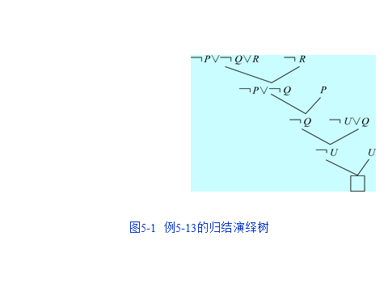
5.2.2 命题逻辑中的归结原理
证明：子句集：
(1) P
(2) ¬P∨¬Q∨R
(3) ¬S∨Q
(4) ¬U∨Q
(5) U
(6) ¬R（目标求反）
归结：
(7) ¬P∨¬Q (2, 6)
(8) ¬Q (1, 7)
(9) ¬U (4, 8)
(10)NIL (5, 9)

Slide 56
回顾：
谓词逻辑的知识表示：
形式演绎推理：
谓词公式的子句集：S={C₁，C₂ ,…C_{n} }
归结原理： C₁∧C₂ ⇒ (C₁−{L₁})∪(C₂ − {L₂})
用归结原理证明命题公式的思路：
G：=（A1 ∧ A2 ∧ A3） → B
步骤：
1.写出~G=A1 ∧ A2 ∧ A3 ∧~ B
2.求出~G的子句集S={S1，S2，S3，S4}（Skolem标准型）
3. 反复使用消解推理规则求消解式，力图消解出空子句（NIL）。
公式G是不可满足的当且仅当其子句集S为不可满足的。
公式~G是不可满足的，公式G是永真式
证明子句集不可满足的；一个公式是另一个公式的逻辑结果

Slide 57
补充例：某公司招聘工作人员，A，B，C三人应试，经面试后，公司表示如下想法：
（1）三人中至少录取一人。
（2）如果录取A而不录取B，则一定录取C。
（3）如果录取B，则一定录取C
求证：公司一定录取C。
解：设用P(x)表示录取x
则知识表示如下：
A1:P(A) ∨ P(B) ∨ P(C)
A2: P(A) ∧ ~P(B) → P(C)
A3:P(B) → P(C)
B:P(C )

Slide 58
则公式~ G= A1 ∧ A2 ∧ A3 ∧~ B的子句集S={P(A) ∨ P(B) ∨ P(C )，
~P(A) ∨ P(B) ∨ P(C ) ，~ P(B) ∨ P(C ), ~P(C )}
证明：
① P(A) ∨ P(B) ∨ P(C )
② ~P(A) ∨ P(B) ∨ P(C )
③ ~ P(B) ∨ P(C )
④ ~P(C )
⑤ P(B) ∨ P(C ) ①②归结
⑥ P(C ) ③ ⑤归结
⑦NIL ④ ⑥归结
~G为不可满足的，则G为永真式，即公司一定录取C。

Slide 59
5.2.3 替换与合一
问题
在一阶谓词中应用消解原理，无法直接找到互否文字的子句对
例如： P(x)∨Q(z), ¬ P(f(y))∨R(y)
P(x)∨Q(y), ¬ P(a)∨R(z)
解决方法
对个体变元做适当替换
例如： P(f(y))∨Q(z), ¬ P(f(y))∨R(y)
P(a)∨Q(y), ¬ P(a)∨R(y)

Slide 60
5.2.3 替换与合一
定义 5-17 一个替换（Substitution）是形如
{t₁/x₁, t₂/x₂, …, t_{n}/x_{n}}的有限集合，
其中t₁, t₂, …, t_{n}是项，称为替换的分子；
x₁, x₂, …, x_{n}是互不相同的个体变元，称为替换的分母；
t_{i}, x_{i}不同， x_{i}不循环出现在t_{j}中；
t_{i}/x_{i} 表示用t_{i}替换x_{i} 。
若其中t₁, t₂, …, t_{n}是不含变元的项（称为基项）时，
该替换为基替换；
没有元素的替换称为空替换，记作ε，表示不作任何替换。
例如，设 C1=P(x)∨Q(x)，C2=﹁P(a)∨R(y)，用a替换C1中的x，则得 C1′=P(a)∨Q(a)，C2′=﹁P(a)∨R(y)

Slide 61
5.2.3 替换与合一
如：
｛a/x, g(y)/y, f(g(b))/z｝
就是一个替换，而
{g(y)/x, f(x)/y}
则不是一个替换,因为x与y出现了循环替换。
定义 5-18 设θ =｛t₁/x₁,…,t_{n}/x_{n}｝是一个替换，E是一个表达式，把对E施行替换θ，即把E中出现的个体变元x_{j}(1≤j≤n)都用t_{j}替换，记为Eθ，所得的结果称为E在θ下的例(instance)。
例如：若θ= {a/x,f(b)/y,c/z},G=P(x,y,z)
G θ= P(a,f(b),c)

Slide 62
5.2.3 替换与合一
定义 5-19 设θ={t₁/x₁,…, t_{n}/x_{n}}, λ={u₁/y₁,…, u_{m}/y_{m}}是两个替换，则将集合{t₁λ/x₁,…,t_{n}λ/x_{n},u₁/y₁,…,u_{m}/y_{m}}中凡符合下列条件的元素删除：
(1) t_{i}λ/x_{i} 当t_{i}λ=x_{i}
(2) u_{i}/y_{i} 当y_{i}∈{x₁,…,x_{n}}
如此得到的集合仍然是一个替换，该替换称为θ与λ的复合或乘积，记为θ • λ。
例 5-14 设θ={f(y)/x, z/y}，λ={a/x, b/y, y/z}，于是，
{t₁λ/x₁, t₂λ/x₂, u₁/y₁, u₂/y₂, u₃/y₃}={f(b)/x, y/ y, a/x, b/y, y/z}
从而
θ • λ={f(b)/x, y/z}

Slide 63
5.2.3 替换与合一
定义 5-20设S＝{F₁,F₂,…,F_{n}} 是一个原子谓词公式集，若存在一个替换θ，可使 F₁ θ =F₂ θ =…=F_{n} θ ，则称θ
为S的一个合一，称S为可合一的。
例： {P(x, f(y), B), P(z, f(B), B)}
替换s={A/x, B/y, A/z}是一个合一, 因为：
P(x, f(y), B)s= P(A, f(B), B)
P(z, f(B), B)s= P(A, f(B), B)
替换s={z/x, B/y}和替换s={x/z, B/y}也都是合一。
一个公式的合一一般不唯一

Slide 64
5.2.3 替换与合一
定义 5-21设σ是原子公式集S的一个合一，如果对S的任何一个合一
θ都存在一个替换λ，使得
θ ＝ σ •λ
则称σ为S的最一般合一(Most General Unifier),简称MGU。
例5-15： 设S＝{P(u, y, g(y)), P(x, f(u), z)},S有一个最一般合一
σ＝{u/x，f(u)/y，g(f(u))/z}
对S的任一合一，例如：
θ＝{a/x，f(a)/y，g(f(a))/z，a/u}
存在一个替换
λ＝{a/u}
使得 θ ＝ σ •λ
一个公式集的MGU也是不唯一的。

Slide 65
5.2.3 替换与合一
定义11 设S是一个非空的具有相同谓词名的原子公式集，
从S中各公式左边的第一项开始，同时向右比较，
直到发现第一个不都相同的项为止，用这些项
的差异部分组成的集合就是S的一个差异集。
例：设S＝{P(x,y,z),P(x,f(a),h(b))}
根据上述差异集定义我们可以看出S有两个差异集：
D₁＝{y,f(a)}
D₂＝{z,h(b)}

Slide 66
5.2.3 替换与合一
合一算法（Unification algorithm）
Step1：置k＝0，S_{k}＝S， σ_{k} ＝ε；
Step2：若S_{k}只含有一个谓词公式，则算法停止， σ_{k}就是最一般
合一；
Step3：求S_{k}的差异集D_{k}；
Step4：若中存在元素x_{k}和t_{k} ，其中x_{k}是变元， t_{k}是项且x_{k}不在t_{k}
中出现，则置S_{k ＋1}＝S_{k}{t_{k}/ x_{k}} σk+1= σ_{k} {t_{k}/ x_{k}}
k＝k+1然后转Step2；
Step5：算法停止，S的最一般合一不存在。

Slide 67
5.2.3 替换与合一
例：求公式集S＝{P(a,x,f(g(y))),P(z,h(z,u),f(u))}的最一般合一。
解
k＝0；
S₀＝S， σ₀＝ε，D₀＝{a,z}
σ₁＝ σ₀·{a/z}= {a/z}
S₁= S₀·{a/z}
= {P(a,x,f(g(y))),P(a,h(a,u),f(u))}
k＝1；
D₁={x, h(a,u)}
σ₂= σ₁·{h(a,u) /x}＝ {a/z,h(a,u) /x}
S₂= S₁·{a/z, h(a,u) /x}
= {P(a, h(a,u) ,f(g(y))),
P(a,h(a,u),f(u))}
k＝2；
D₂＝{g(y),u}
σ₃＝ {a/z ,h(a,u) /x ,g(y)/u}
S₃= S₂·{g(y),u}
= {P(a,h(a,g(y)),f(g(y)))}
S₃单元素集 ， σ₃为MGU。

Slide 68
5.2.3 替换与合一
例5.17 判定S=｛P(x,x),P(y,f(y))｝是否可合一？
解
k=0: S₀=S,σ₀=ε,
S₀不是单元素集，D₀=｛x,y｝
σ₁=σ₀·｛y/x｝=｛y/x｝
S₁=S₀｛y/x｝=｛P(y,y),P(y,f(y))｝
k=1: S₁ 不是单元素集，D₁=｛y,f(y)｝，由于变元y在项f(y)中出现，所以算法停止，S不存在最一般合一。

Slide 69
5.2.4 谓词逻辑中的归结原理
定义5-23 C₁，C₂为无相同变元的子句；
L₁，L₂为其中的两个文字，
L₁和¬L₂有最一般合一σ；
C₁，C₂的二元归结式（二元消解式）为：
（C₁ σ －{L₁ σ}） ∪ （ C₂ σ－ {L₂ σ}）
其中C₁，C₂称作归结式的亲本子句；
L₁，L₂称作消解文字。
注意：合一后，消除互补的文字对

Slide 70
例5-17 设C₁=P(x)∨Q(x), C₂=﹁P(a)∨R(y)，求C₁,C₂的归结式。
解 取L₁=P(x),L₂=﹁P(a),则L₁与﹁L₂的最一般合一
σ =｛a/x｝
于是,
(C₁σ−｛L₁σ｝)∪(C₂σ − ｛L₂σ｝)
= ({P(a), Q(a)}−{P(a) })∪({﹁P(a), R(y) }− {﹁P(a) })
= {Q(a), R(y) }
= Q(a)∨R(y)
所以，Q(a)∨R(y)是C₁和C₂的二元归结式。

Slide 71
定义5-24 如果子句C中，两个或两个以上的文字有一个最一般合一σ，则Cσ称为C的因子，如果Cσ是单元子句，则Cσ称为C的单因子。
例 5-19 设C=P(x)∨P(f(y))∨﹁Q(x),令σ=｛f(y)/x｝，
于是
Cσ=P(f(y))∨﹁Q(f(y))
是C的因子。
定义5-25 子句C1,C2的消解式，是下列二元消解式之一：
(1) C₁和C₂的二元消解式;
(2) C₁和C₂的因子的二元消解式;
(3) C₁的因子和C₂的二元消解式;
(4) C₁的因子和C₂的因子的二元消解式。

Slide 72
定理5-6 谓词逻辑中的消解式是它的亲本子句的逻辑结果。
由此定理即得谓词逻辑中的推理规则：
C₁∧C₂⇒(C₁σ−{L₁σ})∪(C₂σ−{L₂σ})
其中C₁,C₂是两个无相同变元的子句，L₁,L₂分别是C₁,C₂中的文字，σ为L₁与L₂的最一般合一。
此规则称为谓词逻辑中的消解原理（或归结原理）。

Slide 73
例5-20 求证G是A₁和A₂的逻辑结果。
A₁: ∀x(P(x)→(Q(x)∧R(x)))
A₂: ∃x(P(x)∧S(x))
G: ∃x(S(x)∧R(x))
证： 用反证法，即证明A₁ ∧A₂∧﹁G不可满足。
首先求得子句集S：
A1的子句：﹁P(x)∨Q(x)， ﹁P(y)∨R(y)
A2的子句： P(a)， S(a)
~G的子句： ﹁S(z)∨ ﹁R(z)

Slide 74
(1) ﹁P(x)∨Q(x)
(2) ﹁P(y)∨R(y)
(3) P(a)
(4) S(a)
(5) ﹁S(z)∨ ﹁R(z) (﹁G)
然后应用消解原理，得
(6) R(a) ［(2),(3),σ1=｛a/y｝］
(7)﹁R(a) ［(4),(5),σ2=｛a/z｝］
(8) □ ［(6),(7)］
所以S是不可满足的，从而G是A₁和A₂的逻辑结果。
(A₁)
S
(A₂)

Slide 75
例 5-21 设已知：
(1)能阅读者是识字的；
(2)海豚不识字；
(3)有些海豚是很聪明的。
试证明：有些聪明者并不能阅读。
证 首先，定义如下谓词：
R(x)：x能阅读。
L(x)：x识字。
I(x)：x是聪明的。
D(x)：x是海豚。

Slide 76
然后把上述各语句翻译为谓词公式：
(1) ∀x(R(x)→L(x))
(2) ∀x(D(x)→﹁L(x)) 已知条件
(3) ∃x(D(x)∧I(x))
(4) ∃x(I(x)∧﹁R(x)) 需证结论
求题设与结论否定的子句集，得
(1) ﹁R(x)∨L(x)
(2) ﹁D(y)∨﹁L(y)
(3) D(a)
(4) I(a)
(5) ﹁I(z)∨R(z)

Slide 77
归结得
(6) R(a) (5), (4),{a/z}
(7) L(a) (6), (1),{a/x}
(8) ﹁D(a) (7), (2), {a/y}
(9) □ (8), (3)
这个归结过程的演绎树
如图5-2所示。
图5-2 例5-21 的归结演绎树

Slide 78
课堂练习：理发师问题：
每个理发师都为不能给自己理发的人理发；
且每个理发师都为能给自己理发的人理发。
则不存在任何理发师。
解：设：B(x):x是理发师
S(x,y):x为y理发
则知识表示如下：
前提： A1: (∀ x)(∀ y)(B(x) ∧ ~S(y,y) → S(x,y))
A2: (∀ x)(∀ y)(B(x) ∧ S(y,y) → ~S(x,y))
结论： B: (∀ x)~B(x)
G=A1 ∧ A2 → B
~G= A1 ∧ A2 ∧ ~ B
A1的子句S1={~B(x) ∨ S(y,y) ∨ S(x,y)}
A2的子句S2={~B(x) ∨ ~S(y,y) ∨ ~S(x,y)}
~B的子句S~B={B(aa)}

Slide 79
则~G的子句集S={~B(x) ∨ S(y,y) ∨ S(x,y), ~B(x) ∨ ~S(y,y) ∨ ~S(x,y), B(aa)}
证明（一）：
① ~B(x) ∨ S(y,y) ∨ S(x,y)
② ~B(x) ∨ ~S(y,y) ∨ ~S(x,y)
③ B(aa)
④ S(y,y) ∨ S(aa,y) ①③归结{aa/x}
⑤ ~S(y,y) ∨~ S(aa,y) ②③归结{aa/x}
⑥NIL ④ ⑤归结
证明（二）：
① ~B(x) ∨ S(y,y) ∨ S(x,y) 因子为~B(x) ∨ S(x,x)
② ~B(x) ∨ ~S(y,y) ∨ ~S(x,y) 因子为~B(x) ∨ ~S(x,x)
③ B(aa)
④S(aa,aa) ①的因子与③归结{aa/x}
⑤ ~S(aa,aa) ②的因子与③归结{aa/x}
⑥NIL ④ ⑤归结
~G为不可满足的，则G为永真式，则不存在任何理发师。

Slide 80
5.3 应用归结原理求取问题答案
例 4-22 已知：
(1) 如果x和y是同班同学， 则x的老师也是y的老师。
(2) 王先生是小李的老师。
(3) 小李和小张是同班同学。
问： 小张的老师是谁？
解 设谓词T(x, y)表示x是y的老师，C(x, y)表示x与y是同班同学，则已知可表示成如下的谓词公式：
F₁: ∀x∀y∀z(C(x, y)∧T(z, x)→T(z, y))
F₂: T(Wang, Li)
F₃: C(Li, Zhang)
为了得到问题的答案，先证明小张的老师是存在的，即证明公式： G: ∃xT(x, Zhang)

Slide 81
于是， 求F₁∧F₂∧F₃∧→G的否定的子句集如下:
(1) ¬C(x, y)∨¬T(z, x)∨T(z, y)
(2) T(Wang, Li)
(3) C(Li, Zhang)
(4) ¬T(u, Zhang)
归结演绎，得
(5) ¬C(Li, y)∨T(Wang, y) 由(1),(2), {Wang/z, Li/x}
(6) ¬C(Li, Zhang) 由(4), 5), {Wang/u, Zhang/y}
(7) □ 由(3),(6)
小张的老师确实是存在的

Slide 82
为了找到这位老师，给原来的求证谓词的子句再增加一个谓词ANS(u)。于是， 得到
(4)′ ¬T(u, Zhang)∨ANS(u)
现在，用(4)′代替(4)，重新进行归结，则得
(5)′ ¬C(Li, y)∨T(Wang, y) 由(1), (2)
(6)′ ¬C(Li, Zhang)∨ANS(Wang) 由(4)′, (5)′
(7)′ANS(Wang) 由(3), (6)′

Slide 83
消解反演可求取某个问题答案的步骤：
1.引入ANSWER谓词，其变量与目标公式相同，将ANSWER并入目标公式的否定的每个子句。
2.消解反演（消解推理）
3. 若得到消解式ANSWER，则答案就在ANSWER中。

Slide 84
例 5-23 设有如下关系:
(1) 如果x是y的父亲，y又是z的父亲，则x是z的祖父。
(2) 老李是大李的父亲。
(3) 大李是小李的父亲。
问： 上述人员中谁和谁是祖孙关系？
解 先把上述前提中的三个命题符号化为谓词公式：
F₁: ∀x∀y∀z(F(x, y)∧F(y, z)→G(x, z))
F₂: F(Lao, Da)
F₃: F(Da, Xiao)

Slide 85
并求其子句集如下:
(1) ¬F(x, y)∨¬F(y, z)∨G(x, z)
(2) F(Lao, Da)
(3) F(Da, Xiao)
设求证的公式为
G: ∃x∃yG(x, y) （即存在x和y，x是y的祖父）
把其否定化为子句形式再析取一个辅助谓词GA(x, y)，得
(4) ¬G(u, v)∨GA(u, v)
对(1)～(4)进行归结, 得
(5) ¬F(Da, z)∨G(Lao, z) 由(1), (2), {Lao/x, Da/y}
(6) G(Lao, Xiao) 由(3), (5), {Xiao/z}
(7) GA(Lao, Xiao) 由(4),(6), {Lao/u, Xiao/v}
所以，上述人员中，老李是小李的祖父。

Slide 86
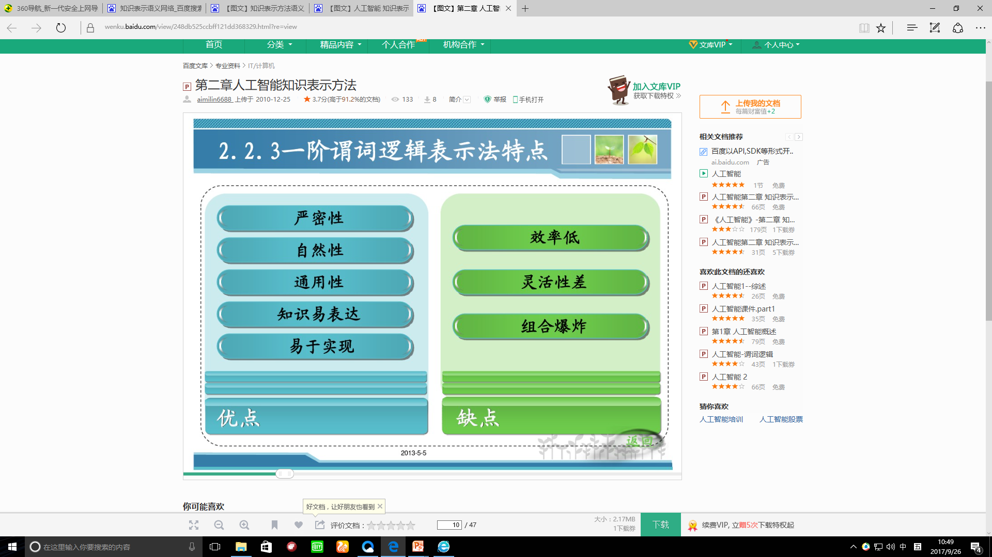
一阶谓词逻辑表示的特点

Slide 87
归结推理： 方法通用 求解效率低，不宜引入启发信息 不宜理解推理过程

Slide 88
作业：习题5
1:(1)、(2)、(3)
2:(1)、(2)、(3)
3: (1)、(2)、(3)
4: (1)、(2)、(3)
5: (1)、(2)
6
7
8

